Slide 1


E-Learning Website
Capstone Project
Unicorn Team

Slide 2
Project Team

Slide 3
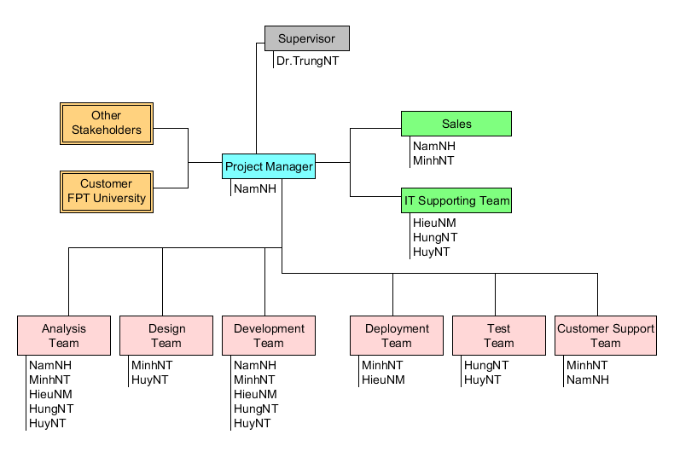
Roles and Responsibilities

Slide 4
Table Content
1
Background
2
Ideal
3
Objective
4
Project Management Plan
5
Software Requirement Specifications
6
Software Design Description
7
Testing
8
Demo
9
Q&A

Slide 5




Background
My E-learning system
E-learning
In the world
In Viet Nam
Notes:
(đặt vấn đề, nêu ra existing system( dùng phép so sánh với sp của mình) . Trong report tớ hệ thống = 1 table về 3 trang hocmai.vn,moon.vn,hoc360.vn, nhg còn thiếu hệ thống mình có điểm mạnh là gì (nêu ở proposal ra, nhg mình chưa hoàn thành đc cái proposal nào cả)

Slide 6
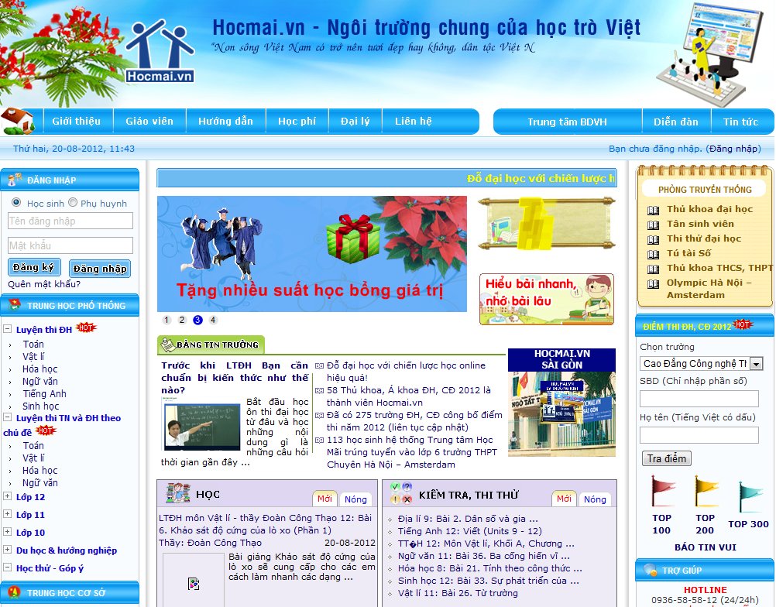

Slide 7
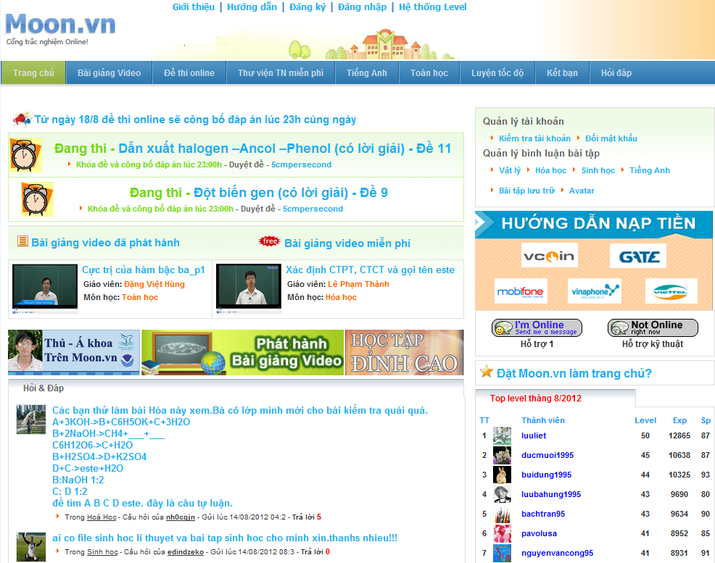

Slide 8
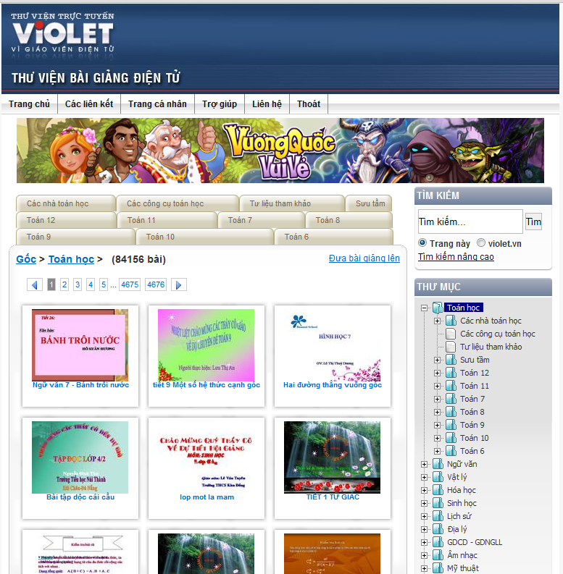

Slide 9
The Existing System
 | Advance | Disadvantage
Hocmai.vn | - Famous, teachers have many skills. - Having relations with big organizations - Having 2000 videos with full content to practice to test A, B, C, D blocks. | - The databases focus on videos of courses to make profit. Exercises, theories are updated rarely. - Forum is very large with many subjects of many grades. So it is difficult to use, manage, update. - Using for advertising of offline learning operation. So it does not focus on e-learning completely.
Moon.vn | - Focus on examination. So that, its functions support taking exam online. - Site “Hỏi đáp” is a small forum. It helps students give questions and take answers easier and fast. - User ranking function “hệ thống level” creates competition between students. - User (teachers) can give questions, exercises, exams to moon.vn to get money in return. - The function “Đấu trường” is a special attraction of moon.vn. Students can make groups and compete together in “Đấu trường”. | - The databases have been taken from many sources in internet at beginning. So that it is not updated regularly. - Does not have own good teacher. It also does not have a function to guarantee quality of exercises. - Does not have many subjects. It just focuses on some important subjects (math, English, chemistry…)
Violet.vn | - Database is uploaded by teacher. It’s free to download. | Database can’t manage well because many sources

Slide 10

Ideal
We decide to develop a system with sites below:
No | Site
1 | Home page “Trang chủ”
2 | Theories “Lý thuyết”
3 | Exercise “Thư viện bài tập”
4 | Self-study exams “Đề tự luyện”
5 | Forum “Diễn đàn”
6 | Member “Thành viên”
7 | News “Tin tức”
Notes:
Vần đề cần giải quyết, chúng ra giải quyết ra sao?

Slide 11
Objective
Notes:
Overall picture
Các objective mình sẽ giải quyết

Slide 12
Project Management Plan
1
Software Process Model
2
Project Plan
3
Risk Management
4
Quality Plan

Slide 13
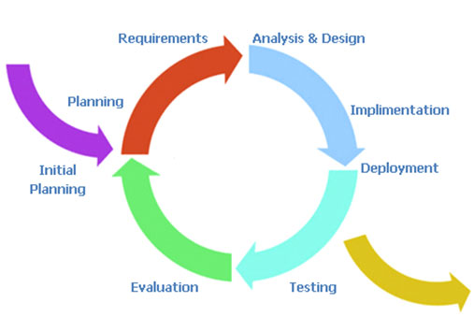
Project Management Plan (cont)
1. Software Process Model
(lý do lựa chọn model này, ưu điểm của model này, yêu cầu phải vẽ lại hình, đó là thêm 6 mũi tên hình vòng tròn tượng trưng 6 report của chúng ta). Nếu thầy hỏi sao ko dùng water fall, thì bảo system của mình có thể phát triển ở thời gian sau đồ án..blah..
HieuNM

Slide 14
Project Management Plan (cont)
2. Project Plan
(đưa ra milestone = lịch 6 cái report, cái này là hình ảnh chụp từ file Microsoft Project, 1 word time / 1 người, Nam đang sửa cái này cho phù hợp), chụp screen cần đưa cả cái tên file đấy lên cho các thầy biết mình có dùng tool này để quản trị dự án
HieuNM

Slide 15
Project Management Plan (cont)
3. Risk Management
(tham khảo từ slide của nhóm Good Way, nó vẽ hình khá đẹp, nội dung thì trong doc của mình có thể ko nhiều = nó, có thể đưa thêm risk lên slide)
HieuNM

Slide 16
Project Management Plan (cont)
4. Quality Plan
( Trong doc viết ko đúng, cái này a tự tìm hiểu, check mail của thầy trung, có file QualityPlans.pdf nó hướng dẫn đấy) -> trong file đấy chú ý mạnh vào slide 4, đó là ~ nội dung của Quality Plan.)
Khi đưa lên slide thì cho dạng table
HieuNM

Slide 17
Success Criteria
Mình có 4 cái tiêu chí này, trình bày dạng nào đấy cho đẹp và dễ hiểu nhé, vì cái này là các thầy quan tâm nhất. Tớ ko comment thêm cái này, nhg cần liệt kê ra các câu hỏi các thầy có thể hỏi (kết thúc đồ án mình có đạt đc 4 tiêu chí này?)
The project that finishes in scheduled time, within the allocated budgets and which satisfies the customer requirements.
All high-priority functionality defined in the requirements specification is delivered in the first release.
Open-sources are optimized closely, less complexity, improving quality of the system.
The estimated number of residual defects does not exceed 5 per function point.
HuyNT

Slide 18
Software Requirment Specification
Functional Requirement
(co 2 cach trinh bay`)
C1: User requirement system requirement
C2: Functional Requirement (chắc chỉ đưa ra 2 cái lý thuyết hoặc bài tập, và tích hợp open source)
Có thể nhiều slide hơn, như của nhóm GoodWay là 4 slide đấy
HuyNT

Slide 19
Software Requirment Specification
Non-functional Requirement
(neu ra cac tinh nang nhu : maintain, HCI, ….. Yeu cau 3 cai thoi, chon cai nao chắc chắn cho khỏi bị vặn)
Tránh ko đc dùng 24/7
HuyNT

Slide 20
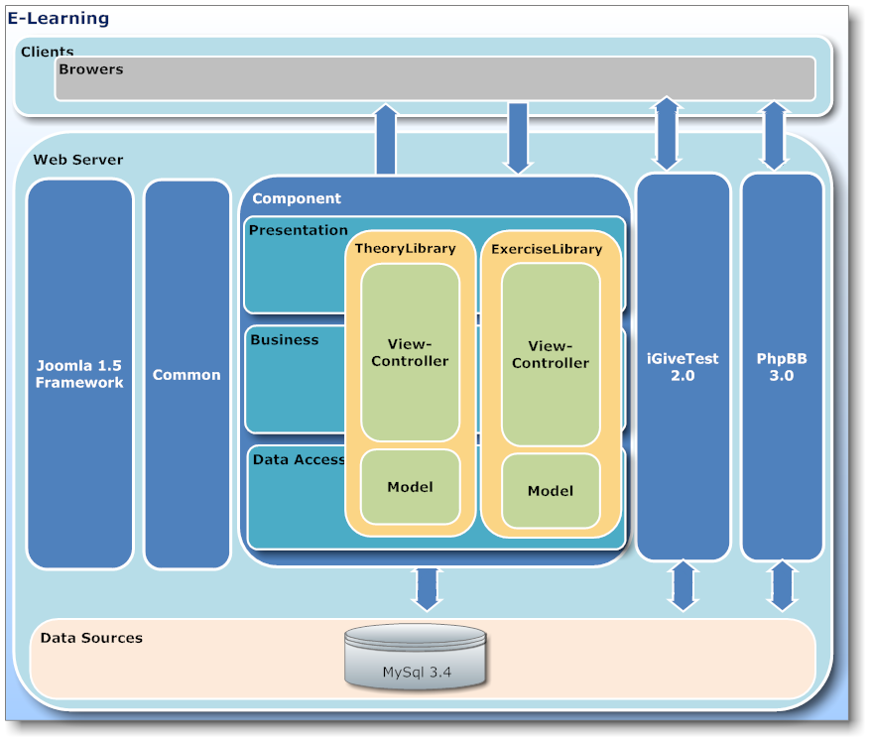
Software Design Description
System Architectural Design

Slide 21
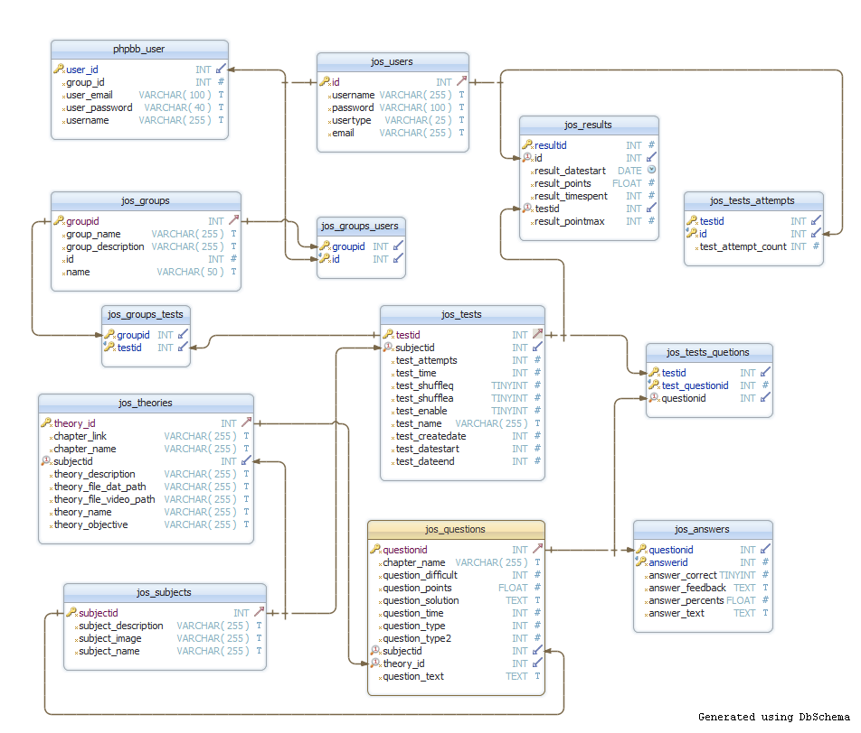
Software Design Description
Database Structure

Slide 22
Software Design Description
Class Diagram
NamNH

Slide 23
Software Design Description
Sequence Diagram
NamNH

Slide 24
Testing
1. Test Plan
( gom Unit Test, System Test
Cach control bug – vong` doi` xu li bug giua tester va developer (chung ta su dung excel de lam cai nay)
Hoi them Tua’n phan nay nho
Hungnt

Slide 25
2. Test Report
(report table, 1 cai quan trong nua la, neu ra chung ta da~ dat. Tieu chi so %defect dung’ nhu da neu o Quality Plan, success plan)
Hungnt

Slide 26
Demo ở đây

Slide 27
Summary
Diem manh, diem yeu cua phan mem
Bai hoc kinh nghiem ( về quản lí, technique, meeting minutes)
NamNH

Slide 28
Q&A

Slide 29
Hot Tip
How do I incorporate my logo to a slide that will apply to all the other slides?
On the [View] menu, point to [Master], and then click [Slide Master] or [Notes Master]. Change images to the one you like, then it will apply to all the other slides.

Slide 30
Diagram
ThemeGallery is a Design Digital Content & Contents mall developed by Guild Design Inc.
Title
ThemeGallery is a Design Digital Content & Contents mall developed by Guild Design Inc.
Title
ThemeGallery is a Design Digital Content & Contents mall developed by Guild Design Inc.
Title

Slide 31
Diagram
Text in here
ThemeGallery is a Design Digital Content & Contents mall developed by Guild Design Inc.
Text in here
ThemeGallery is a Design Digital Content & Contents mall developed by Guild Design Inc.
Text in here
ThemeGallery is a Design Digital Content & Contents mall developed by Guild Design Inc.
Text in here
ThemeGallery is a Design Digital Content & Contents mall developed by Guild Design Inc.
Text in here
ThemeGallery is a Design Digital Content & Contents mall developed by Guild Design Inc.

Slide 32
Progress Diagram
Phase 1
Phase 2
Phase 3

Slide 33
Thank You !
www.themegallery.com

